Slide 1
«Адаптация пятиклассников к школьной жизни»
Педагог-психолог
МБУ Центр психолого-педагогической, медицинской и социальной помощи
Меркулова Надежда Николаевна

Slide 2
Задачи:
-рассмотреть возрастные особенности пятиклассников
- ознакомить с психологическими особенностями периода адаптации;
выявить причины дезадаптации учащихся и наметить пути решения появившихся проблем.

Slide 3
Пятиклассник - переходный от младшего возраста к подростковому возраст. Возраст связан с постепенным обретением чувства взрослости. Характерно усиление независимости детей от взрослых. Характерен негативизм-стремление противостоять, не поддаваться любым влияниям, предложениям, суждениям, чувствам взрослых. Происходит постепенная замена ведущей учебной деятельности на ведущую деятельность общения – установление доверительно- дружеских отношений со сверстниками. Социальные нормы поведения установленные взрослыми отходят на второй план. 5-классник переходит на внутригрупповые нормы поведения (те, которые установил сам и сверстники). Стремление к личному авторитету среди сверстников порождает активный поиск для образца подражания. Начинают играть роли в школе, дома и пробуют, как на ту роль будут реагировать взрослые (роль лидера, роль знатока, души компании, задиры). Характерно повышенное внимание ребенка к себе, к своей внешности, самопознанию, самовоспитанию. Повышенная критичность к себе и окружающим. Очень шаткая самооценка, которая зависит от: положительной либо отрицательной оценки своих школьных способностей, от того, на сколько налажены межличностные отношения со сверстниками, а так же педагогами, какое взаимоотношение в семье.

Slide 4
Возраст пятиклассников характеризуется начальным этапом полового созревания. А это не только физические изменения, но и психические – рывок к повзрослению и переоценка всех ценностей. И именно этот период совпадает с изменением социального окружения и соц. роли ребенка. В связи с этим начинают проявляться такие признаки как: -упрямство, внутренние переживания, стремление к самостоятельности, замкнутость (особенно когда родители не считаются с внутренними переживаниямиребенка), ранимость, обидчивость и отгороженость. Особенно обостряется чувство собственного достоинства (и если его неосторожно затронуть, ребенок либо отвечает на обиду дерзостью, что нас ошеломляет, либо переживает обиду в себе и еще больше отгораживается от нас). Душевный мир ребенка полон противоречий и проблем: стремление быть и казаться взрослым ( а близкие люди насмехаются и подшучивают над ними, не зная, что могут ранить, обидеть, оттолкнуть и не вернуть уже никогда); повышенная критичность к себе и окружающим.

Slide 5
Адаптация (лат. adapto — приспособляю) — процесс приспособления к изменяющимся условиям внешней среды. Поддержка ребенка в трудный период адаптации способствует решению задач личностного роста и развития учащихся, а также профилактики и коррекции школьной дезадаптации.

Slide 6
Период адаптации ребенка при переходе в среднее звено может длиться от 2-3 недель до полугода, это зависит от многих факторов: индивидуальные особенности ребенка, характер взаимоотношений с окружающими, тип учебного заведения (а значит, и уровень сложности образовательной программы) и степень подготовленности ребенка к школьной жизни.
Переход из начального в среднее звено школы является переломным, кризисным периодом в жизни каждого ученика. Начало 5-го класса — сложный этап не только для ребенка, но и для учителей, для родителей. Проблем много, и они не ограничиваются рамками учебного процесса, а связаны также с организацией жизни школы в целом и с психологической атмосферой в семье.

Slide 7
Признаки успешной адаптации:
-удовлетворённость ребёнка процессом обучения;
-ребёнок легко справляется с программой;
-степень самостоятельности ребёнка при выполнении им учебных заданий, готовность прибегнуть к помощи взрослого лишь ПОСЛЕ попыток выполнить задание самому;
-удовлетворённость межличностными отношениями с одноклассниками и учителями.

Slide 8
Признаки дезадаптации:
-усталый, утомлённый внешний вид ребёнка
-нежелание ребёнка делиться своими впечатлениями о проведённом дне;
-стремление отвлечь взрослого от школьных событий, переключить внимание на другие темы;
-нежелание выполнять домашние задания;
-негативные характеристики в адрес школы, учителей,одноклассников;
-беспокойный сон;
-трудности утреннего пробуждения, вялость;
-постоянные жалобы на плохое самочувствие.

Slide 9
Проблемы школьной адаптации
Изменение условий обучения
Переход в 5 класс
МНОГО учителей-предметников
МНОГО кабинетов
М НОГО других ребят
МНОГО разных требований
Заново завоевать авторитет у новых учителей

Slide 10
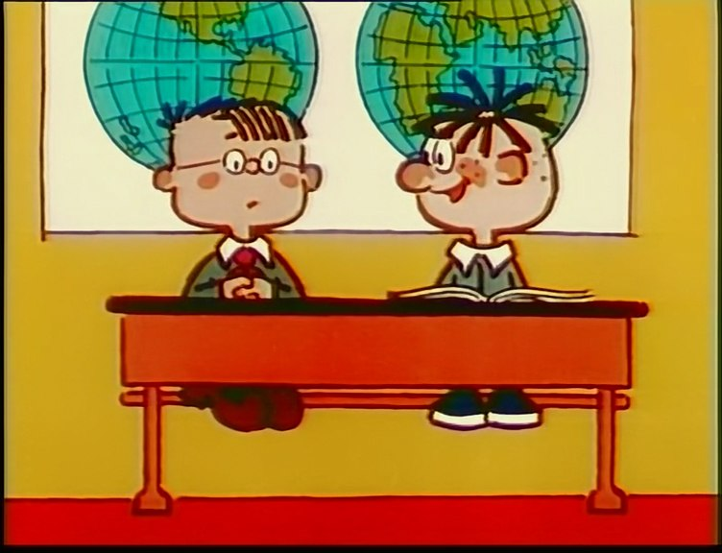
Начальная школа
ОДИН основной учитель
ОДИН кабинет
ОДИН классный коллектив
ОДНИ требования
Завоевать авторитет у ОДНОГО учителя

Slide 11
Проблемы школьной адаптации
2. Изменение требований
Период адаптации ещё усложняет рассогласованность требований разных учителей-предметников. И все эти требования надо не только ВЫУЧИТЬ, но и СОБЛЮДАТЬ, и не запутаться , где что надо делать.
Чем можно помочь?
Во-первых, увидеть плюсы этих «рассогласованностей».Эти «мелочи», которые поначалу так затрудняют ребёнку школьную жизнь, приносят и пользу. Он учится учитывать все требования, соотносить их, преодолевать трудности, а значит, учится взрослой жизни, где «многотребовательность» в порядке вещей.
Во-вторых, это учит подростка строить отношения с разными людьми, становясь более гибким.
Помогите ребёнку запомнить все требования и правила, предъявляемые учителями. Один из путей- совместное с подростком составление расписания с указанием особенностей выполнения заданий.

Slide 12
3.Отсутствие контроля
Всю начальную школу вашему ребёнку помогал один учитель. Он выполнял функцию и учителя, и классного руководителя, и контролёра. При переходе в 5 класс такой индивидуальный подход исчезает. Происходит как бы обезличивание школьника. Есть только пятиклассники в целом. Отсюда и внезапно появившаяся у некоторых детей регрессия: ребёнок начинает капризничать, ходит к своей первой учительнице или бегает за классным руководителем. А у других наоборот, восторг свободой передвижения приводит к нарушению школьных правил.
Чем можно помочь?
-Это будет прекрасный повод поговорить с ребёнком об ответственности за выполнение заданий даже когда тебя не контролируют. К тому же подросток хочет свободы. Найдите и здесь плюс: такое отношение приобщает подростка к миру взрослых.
-Будьте терпеливы. Чаще расспрашивайте ребёнка о школьной жизни.
-Контролируйте выполнение домашних заданий с учётом требований учителей.
-Помогите классному руководителю организовать досуг ребят.
-Если увидите проблемы, не затягивайте, выясните причину появившихся сложностей.

Slide 13
Проблемы школьной адаптации
4. Проблемы в знаниях
За годы обучения в начальной школе практически у каждого ученика появляются неусвоенные темы, неотработанные навыки и умения. Они накапливаются как снежный ком. В начальной школе эти «шероховатости» сглаживаются индивидуальным подходом учителя и повторными объяснениями сразу, как только было замечено неусвоение ребёнком материала. В 5 классе такого отслеживания не происходит. И, не усвоив тему, ребёнок рискует не понять следующую. Материал усложняется от урока к уроку. Так появляются двойки. Также могут быть сложности в усвоении учебного материала из-за недостатка речевого развития, внимания и памяти.
Чем можно помочь?
Перед выполнением домашнего задания проверьте, усвоен ли классный материал. Важно добиться, чтобы ребёнок понимал мельчайшие детали выполнения заданий и мог выполнить аналогичные. Просите ребёнка объяснять, как он выполняет то или иное упражнение, почему именно эти вычисления применяют при выполнении определённых задач.

Slide 14
Создание благоприятной семейной атмосферы
(Памятка для родителей)
Помните:
-От того , как родители разбудят ребёнка, зависит его психологический настрой на весь день. Важно, чтобы ребёнок выспался и легко проснулся, когда его будят родители.
-Если у родителей есть возможность дойти до школы вместе с ребёнком, не упускайте её. Совместная дорога-это совместное общение.
-Научитесь встречать детей после уроков. Не стоит первым делом спрашивать: «Какие оценки ты сегодня получил?». Лучше задать нейтральные вопросы: «Что было интересного в школе?», «Чем сегодня занимались?», «Как дела в школе?»
-Радуйтесь успехам ребёнка. Не раздражайтесь в момент его временных неудач.
-Терпеливо, с интересом слушайте рассказы ребёнка о событиях в его жизни.
Ребёнок должен чувствовать, что он любим. Создайте в семье атмосферу радости, любви и уважения.

Slide 15
В этот период родители должны быть особенно внимательны к своим детям
Здоровье
-Не забывайте о смене учебной деятельности ребёнка дома, создании условий для двигательной активности между выполнением домашних заданий.
-Наблюдайте за правильной позой во время выполнения домашних заданий, заботьтесь о правильном световом режиме.
-Предупреждайте близорукость, искривление позвоночника, тренируйте мелкие мышцы кистей рук.
-Обязательно вводите в рацион витаминные препараты, фрукты и овощи.
-Организуйте правильное питание, позаботьтесь о закаливании ребёнка, максимальной двигательной активности.
-Воспитывайте ответственность ребёнка за своё здоровье.

Slide 16
Первое условие школьного успеха пятиклассника — безусловное принятие ребенка, несмотря на те неудачи, с которыми он уже столкнулся или может столкнуться.
Обязательное проявление родителями интереса к школе, классу, в котором учится ребенок, к каждому прожитому им школьному дню. Неформальное общение со своим ребенком после прошедшего школьного дня.
Обязательное знакомство с его одноклассниками и возможность общения ребят после школы.
Недопустимость физических мер воздействия, запугивания, критики в адрес ребенка, особенно в присутствии других людей (бабушек, дедушек, сверстников).
Исключение таких мер наказания, как лишение удовольствий, физические и психические наказания.

Slide 17
Чем можно помочь пятикласснику?
Учет темперамента ребенка в период адаптации к школьному обучению. Медлительные и малообщительные дети гораздо труднее привыкают к классу, быстро теряют к нему интерес, если чувствуют со стороны взрослых и сверстников насилие, сарказм и жестокость.
Предоставление ребенку самостоятельности в учебной работе и организация обоснованного контроля за его учебной деятельностью.
Поощрение ребенка, и не только за учебные успехи. Моральное стимулирование достижений ребенка.

Slide 18
Чем можно помочь пятикласснику?
Если вас что-то беспокоит в поведении ребенка, то постарайтесь как можно скорее встретиться и обсудить это с классным руководителем или психологом.
Если в семье произошли какие то события, повлиявшие на психологическое состояние ребенка (развод, отъезд в долгую командировку кого-то из родителей, рождение еще одного ребенка и т.д.) сообщите об этом классному руководителю.
Проявляйте интерес к школьным делам, обсуждайте сложные ситуации, вместе ищите выход из конфликтов.
Опирайтесь на лучшее в ребенке, верьте в его возможности.
Не сравнивайте своего ребенка с другими детьми, особенно не ставьте их в пример.
Помните, что воспитывают не слова, а личный пример.

Slide 19
Спасибо за внимание!

